Slide 1
Единственное и множественное число имён прилагательных

Slide 2
МИНУТКА ЧИСТОПИСАНИЯ
СЛОВАРНАЯ РАБОТА
ОТКРЫТИЕ НОВОГО
ФИЗКУЛЬТМИНУТКА
ЗАКРЕПЛЕНИЕ
ИТОГИ УРОКА

Slide 3
Найдите слова, которые здесь «спрятались».
АувГагариньпдалаБелка
совСтрелкашТитовдаВосток

Slide 4
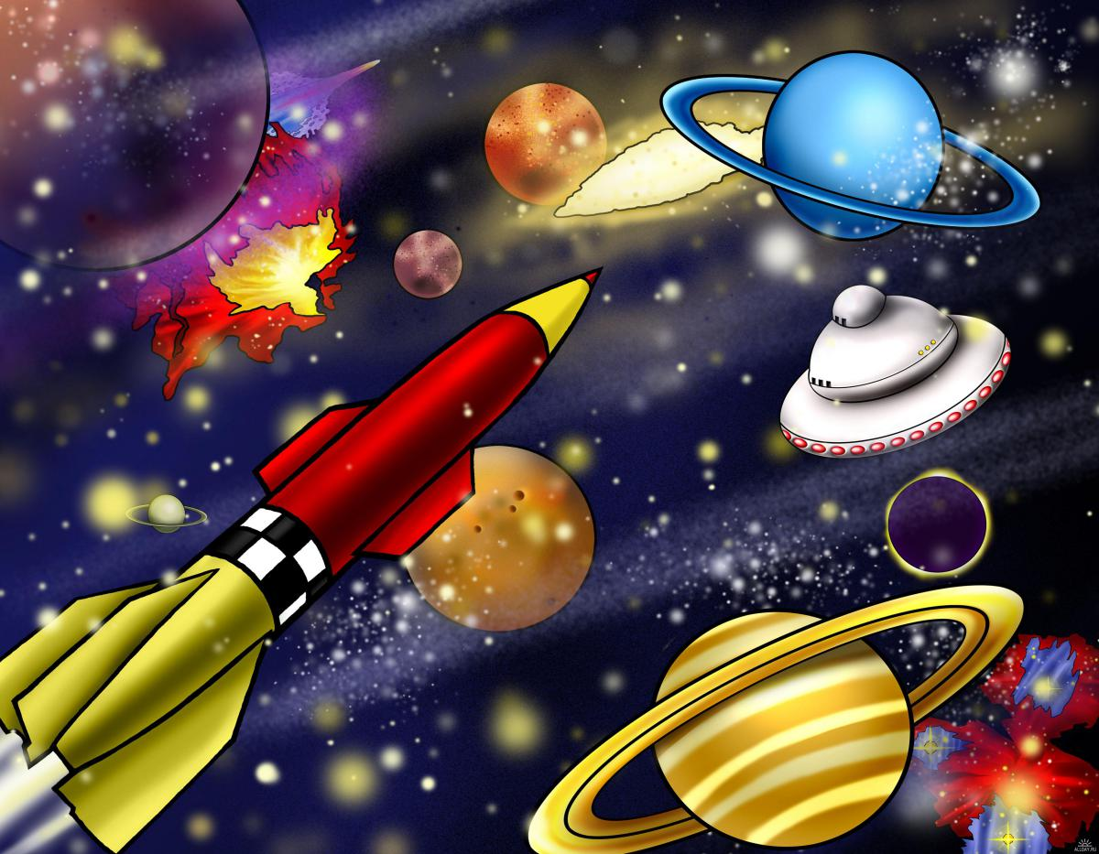

Slide 5
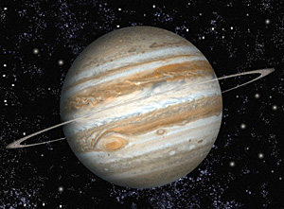
РОДИНА
ОБЛАКО
НАРОД
ТОВАРИЩ
ГОРОД
СОБАКА

Slide 6
Подумайте, какие буквы пропущены в словах
РОДИНА
ОБЛАКО
НАРОД
ТОВАРИЩ
ГОРОД
СОБАКА

Slide 7

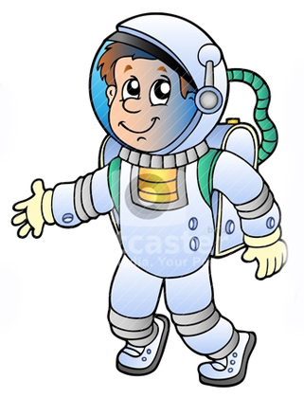

Slide 8
Определите части речи слов.
В форме какого числа они употреблены?
сущ.
ед.ч.
сущ.
ед.ч.
РУЧЕЙ ТРАВА
прил.
сущ.
ед.ч.
ТЁПЛЫЙ
ОБЛАКО

Slide 9
Цель урока:
научиться определять число имени прилагательного

Slide 10
Тема урока:
Единственное и множественное число имен прилагательных

Slide 11
Подберите прилагательные к данным именам существительным.
Задайте вопрос от существительного к прилагательному. Определите число имени прилагательного.
Проверьте себя.
сущ.
прилаг.
ручей
трава
облако
ед.ч.
ед.ч.
(какой?)
звонкий
ед.ч.
ед.ч.
(какая?)
зелёная
ед.ч.
ед.ч.
(какое?)
белое

Slide 12
ИМЯ ПРИЛАГАТЕЛЬНОЕ
ед.ч.
Признак
одного
предмета
какой? какая? какое?

Slide 13
Измените форму числа имени существительного- поставьте в форму множественного числа.
Подберите к полученным существительным прилагательные, задавая вопрос.
В форме какого числа получились прилагательные? Проверьте себя
существительные
прилагательные
ручей
трава
облако
мн.ч.
мн.ч.
ед.ч.
ручьи
(какие?)
звонкие
мн.ч.
мн.ч.
ед.ч.
травы
(какие?)
зелёные
ед.ч.
мн.ч.
мн.ч.
облака
(какие?)
белые

Slide 14

ИМЯ ПРИЛАГАТЕЛЬНОЕ
ед.ч.
мн.ч.
Признак
одного
предмета
Признак
нескольких
предметов
какой? какая? какое?
какие?

Slide 15
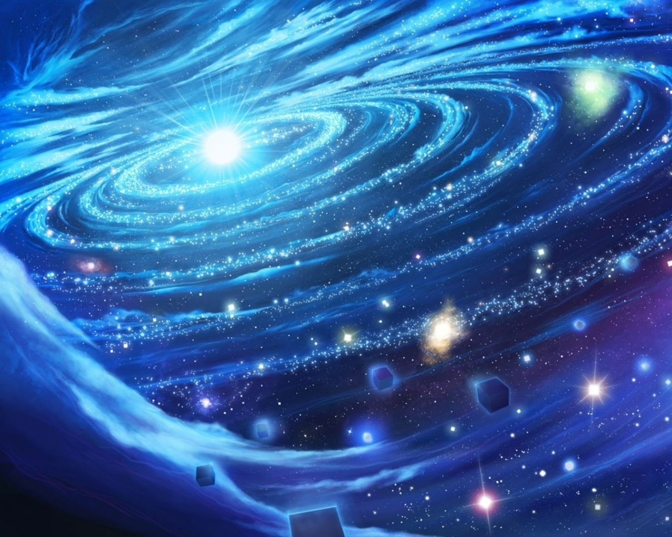

Slide 16
Соберите словосочетания из слов. Определите число имён прилагательных.
ед.ч.
семья мелкое
озеро дружная
друзья песчаный
берег высокое
дерево верные
ед.ч.
ед.ч.
ед.ч.
мн.ч.

Slide 17
Найдите в тексте имена прилагательные. Определите их число.
ед.ч.
В этом году ранняя весна. Светит яркое солнышко. Дует тёплый ветерок. Журчат шумные ручьи. На берёзах надулись душистые почки. Чирикают весёлые воробьи.
ед.ч.
ед.ч.
мн.ч.
мн.ч.
мн.ч.

Slide 18
Измените имена прилагательные так, чтобы словосочетания стали верными.
мн.ч.
слабая морозы
ые
ед.ч.
сладкое ягода
ая
ед.ч.
лесной озеро
ое
ед.ч.
старая дедушка
ый

Slide 19
Сегодня на уроке я научился определять……..
Имена прилагательные изменяются по ………
Прилагательные в ед.ч. обозначают……..
Прилагательные во мн.ч. обозначают……..
Прилагательные в ед.ч. отвечают
на вопросы………
Прилагательные во мн.ч. отвечают
на вопрос………

